Slide 1
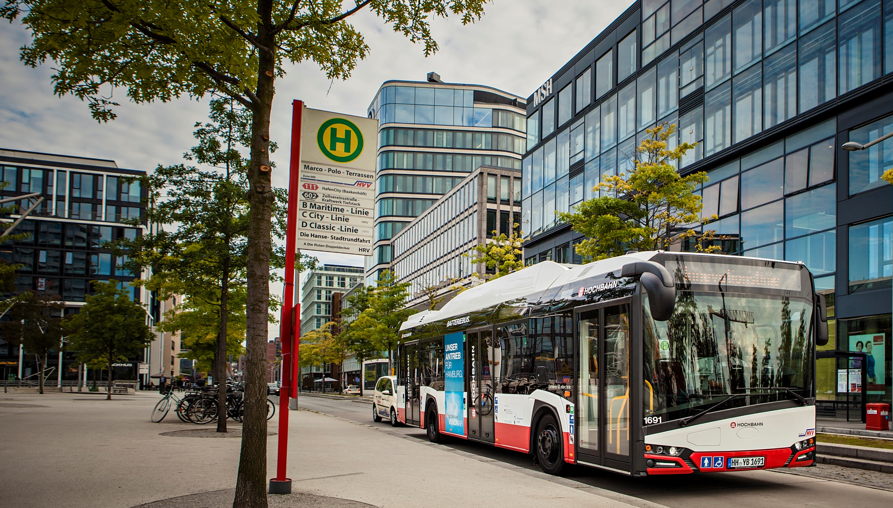

KIERUNEK
Urbino electric
Szkolenie z budowy i obsługi

Slide 2

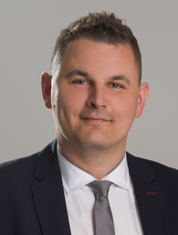




Wstęp
Data i miejsce szkolenia > 15.03. – 16.03.2018, Sosnowiec
Zakres szkolenia > nowy Urbino 12 electric
Szkoleniowiec
Błażej Pacholski
Starszy Specjalista ds. Szkoleń Technicznych
tel.: +48 61 667 2641
tel. kom.: +48 691 959 584
blazej.pacholski@solarisbus.com

Slide 3


Plan
Szkolenie kierowców z zakresu autobusu noweUrbino electric
Plan szkolenia
Co to jest autobus elektryczny?
Zasada działania
Komponenty - zabudowa
Miejsce pracy kierowcy
Bezpieczeństwo
Postępowanie w sytuacjach awaryjnych
Silnik trakcyjny
Kompresor powietrza
Prace przeglądowe
Instalacja 24V
Pnaumatyka
Błażej Pacholski
SOLARIS BUS & COACH S.A.
Szkolenia Techniczne
Sosnowiec, 15.03. – 16.03.2018
2

Slide 4
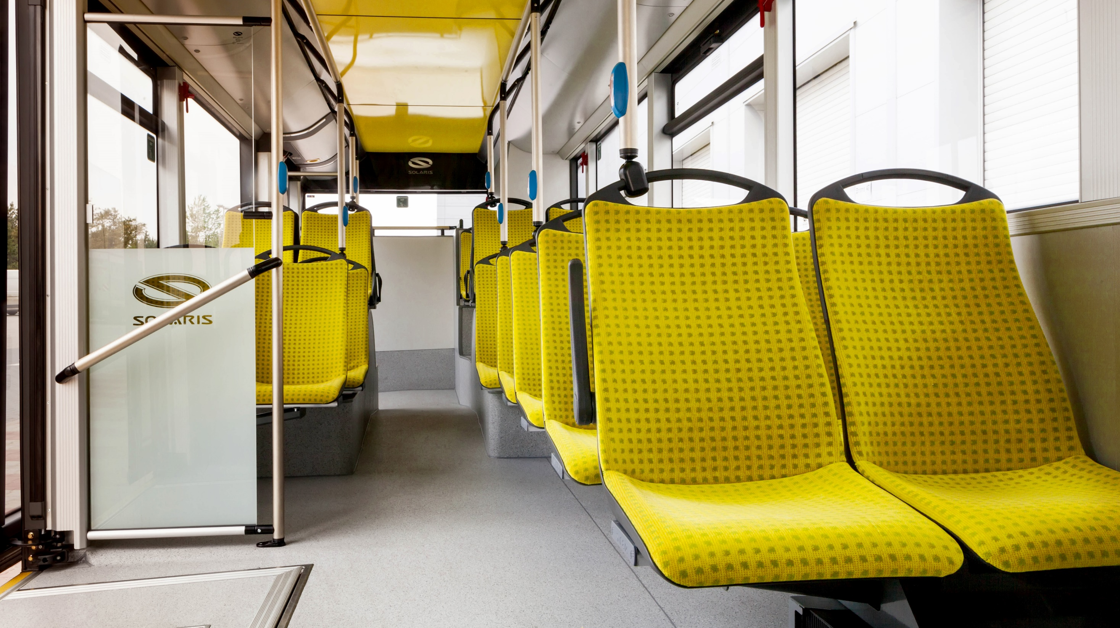
nUe – co to?
Urbino electric
Szkolenie

Slide 5
“Diesel umarł...
…niech żyje elektryczność!”
Krzysztof Olszewski
2006

Slide 6
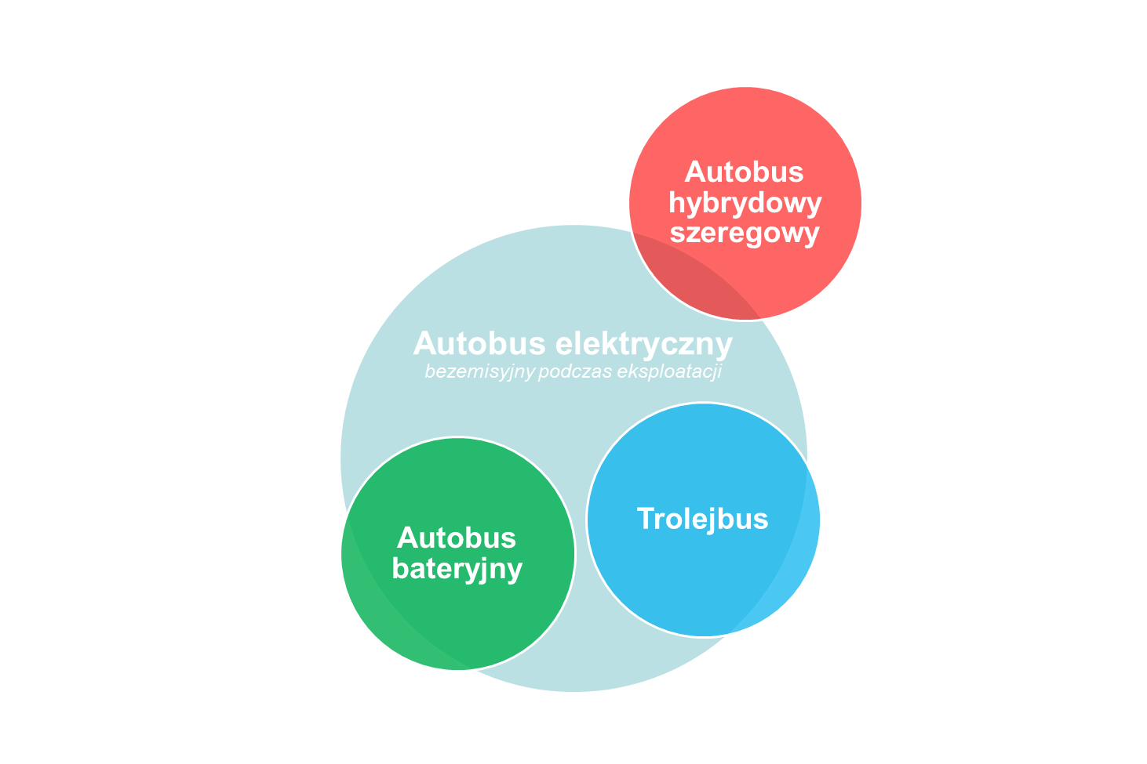
Co to jest autobus elektryczny?
Bezemisyjna
eksploatacja
Ogrzewanie paliwowe /
silnik diesel
zwiększający zasięg
Agregat prądotwórczy
jako układ jazdy awaryjnej
Notes:
6

Slide 7
Co to jest autobus elektryczny?

Slide 8
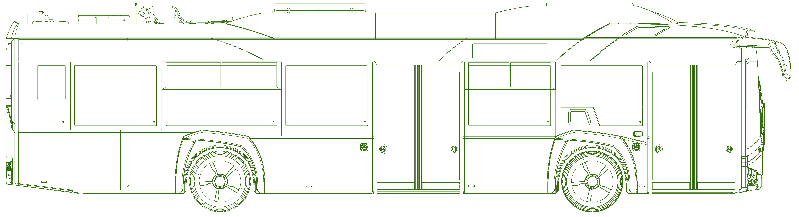






SOLARIS URBINO ELECTRIC
prawdziwie szyty na miarę
nUrbino 12 electric
silnik montowany centralnie
plug-in
przygotowanie pod pantograf
High Energy

Slide 9
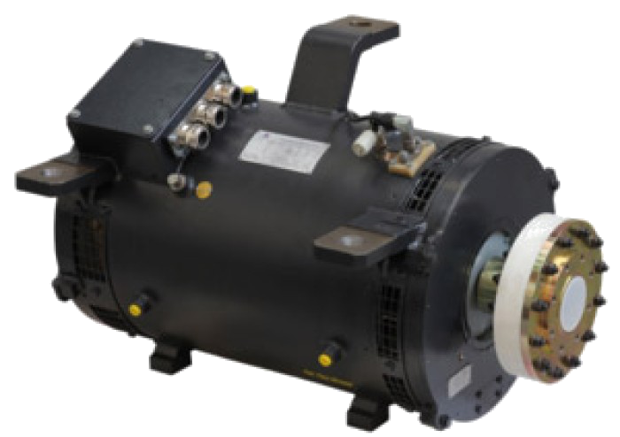
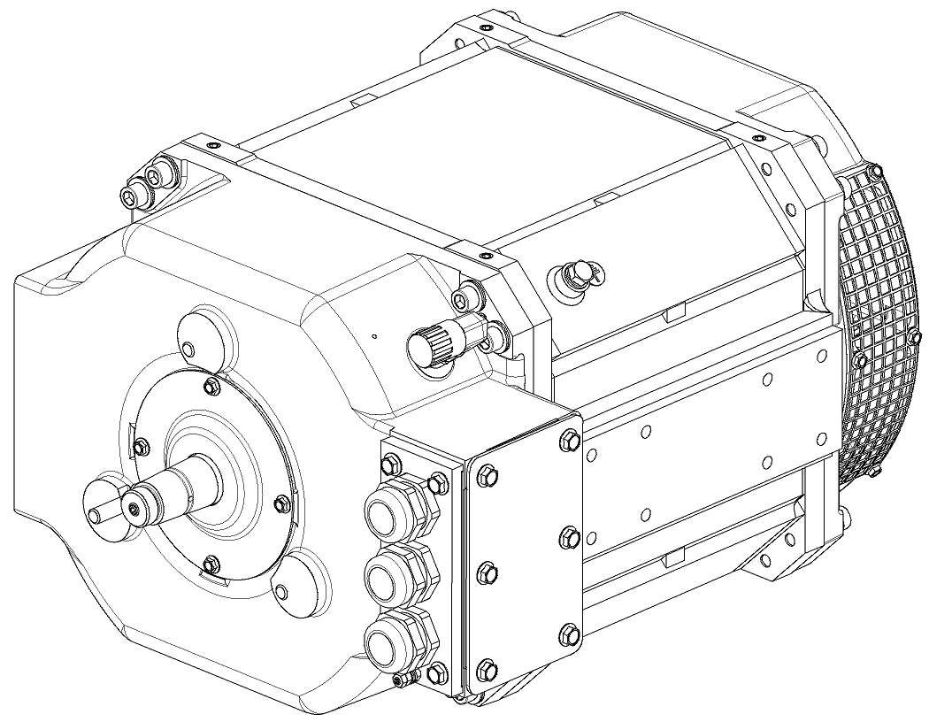
Napęd
TSA 160 kW
TSA
Asynchroniczny
silnik centralny
MOC
ZNAMIONOWA
160kW
OBROTY
1705 min⁻¹
powietrze
(przy pomocy
sterowanego wentylatora)
CHŁODZENIE

Slide 10
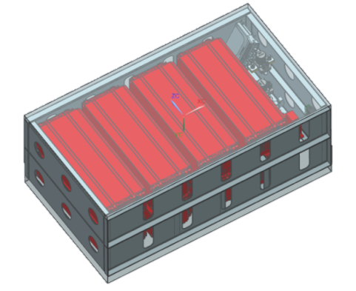
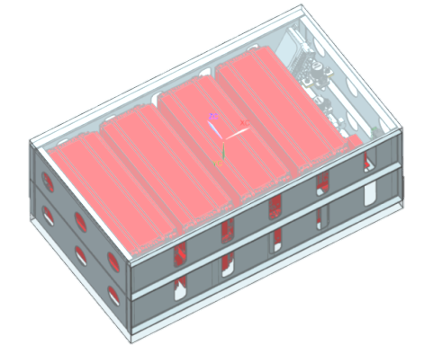

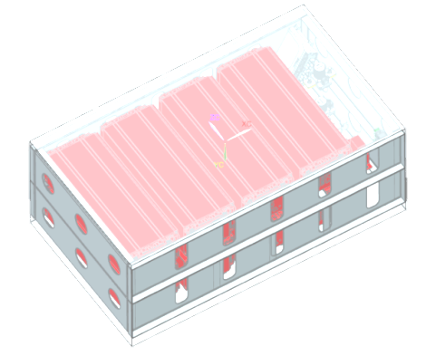
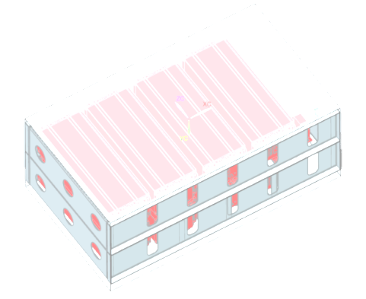


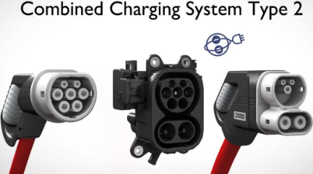
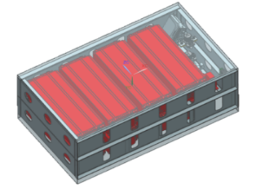
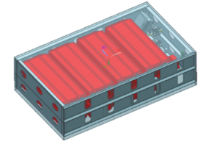


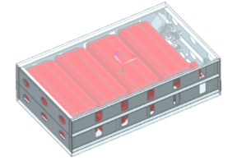

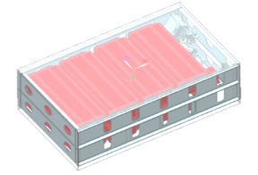

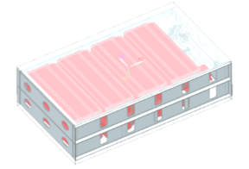

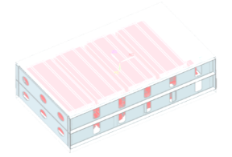
Baterie
PACK
8 MODUŁÓW
BATERIE TRAKCYJNE
2–6 PACKÓW
CELA
MODUŁ
PLUG-IN
High Energy
High
Power
PANTOGRAF
High
Power
High Energy
2-6 baterii
80–240 kWh
120 kW
80 kW
40 kW
20 kW
2-5 baterii
58–145 kWh
2-6 baterii
80–240 kWh
240 kW
200 kW
160 kW
120 kW
80 kW
450 kW
400 kW
300 kW
200 kW
2-5 baterii
58–145 kWh
AC
DC
SBC Standard
Max charging power
DC
Max charging power
DC
Max charging power
DC

Slide 11



Baterie
Zasięg autobusu elektrycznego
a wielkość baterii trakcyjnych
Różne temperatury = różne zasięgi autobusu
Zestawienie poglądowe (może różnić się w zależności od kompletacji autobusu)
[km]
Masa baterii trakcyjnych
1 kWh
= ~12 kg
[deg C]
Zestawienie sporządzone na podstawie kalkulacji zużycia energii w bateriach trakcyjnych

Slide 12
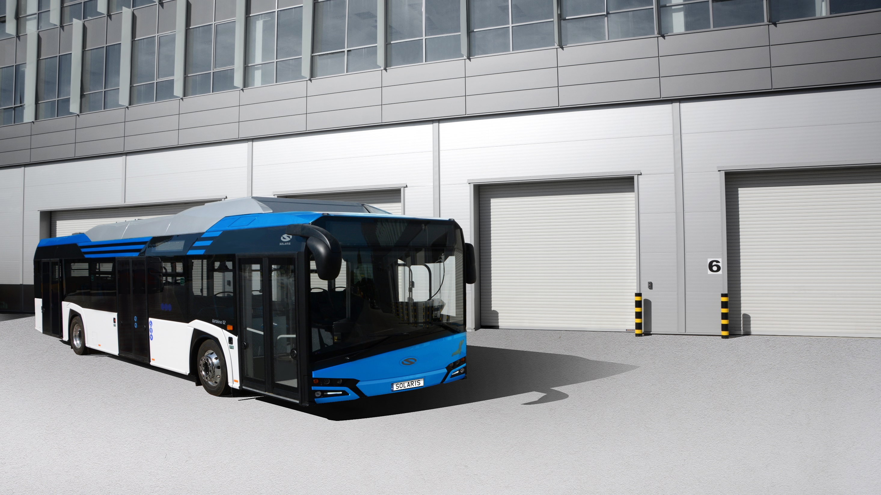
JAK TO DZIAŁA?
w e-mobility
Szkolenie

Slide 13
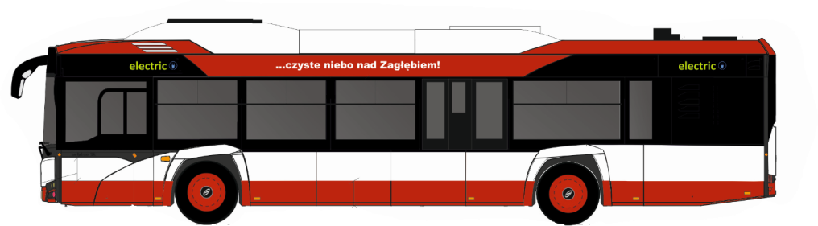
Zasada działania
Magazyn energii
Przepływ energii
Napęd
Silnik centralny
TSA
Plug-in
(wtyczka)
Rekuperacja
High Energy (LFP)
MEDCOM
Zarządzanie energią
DC/AC
Silnik trakcyjny
centralny
IMPACT
Baterie trakcyjne
5x 40kWh
DC/AC
DC
DC/DC
Ogrzewanie
ELTOP
25kW
Klimatyzacja
Sprężarka 3x400V
Kompresor
powietrza
TIBBIS
160 kW
Inne / 24V
Odbiorniki dodatkowe

Slide 14
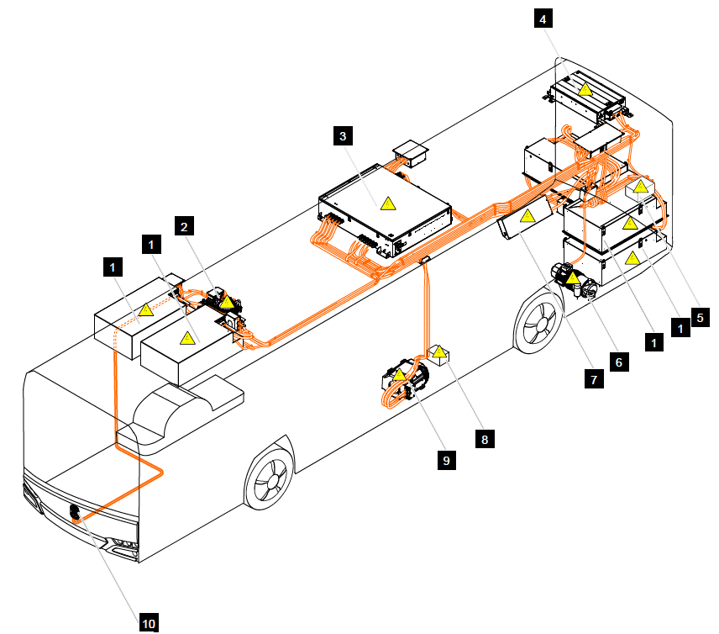
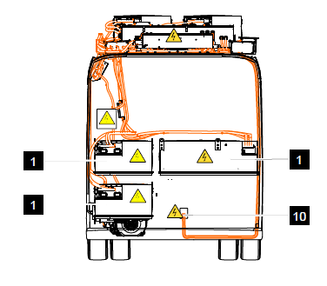
Komponenty HV
nUrbino12 electric
Komponenty zasilane wysokim napięciem
Bateria trakcyjna Li-Ion 5x 40 kWh (IMPACT)
Sprężarka klimatyzacji 3x400 V (SPHEROS)
Kontener trakcyjny (MEDCOM)
Rezystor hamowania (MEDCOM)
Skrzynka bezpiecznikowa (wewnątrz)
Gniazdo ładowania PLUG-IN
Sprężarka powietrza (TIBBIS)
Silnik trakcyjny (TSA)
Wentylator silnika trakcyjnego
Przepływowy ogrzewacz cieczy (ELTOP)

Slide 15
BEZPIECZEŃSTWO
w e-mobility
Szkolenie z budowy i obsługi

Slide 16
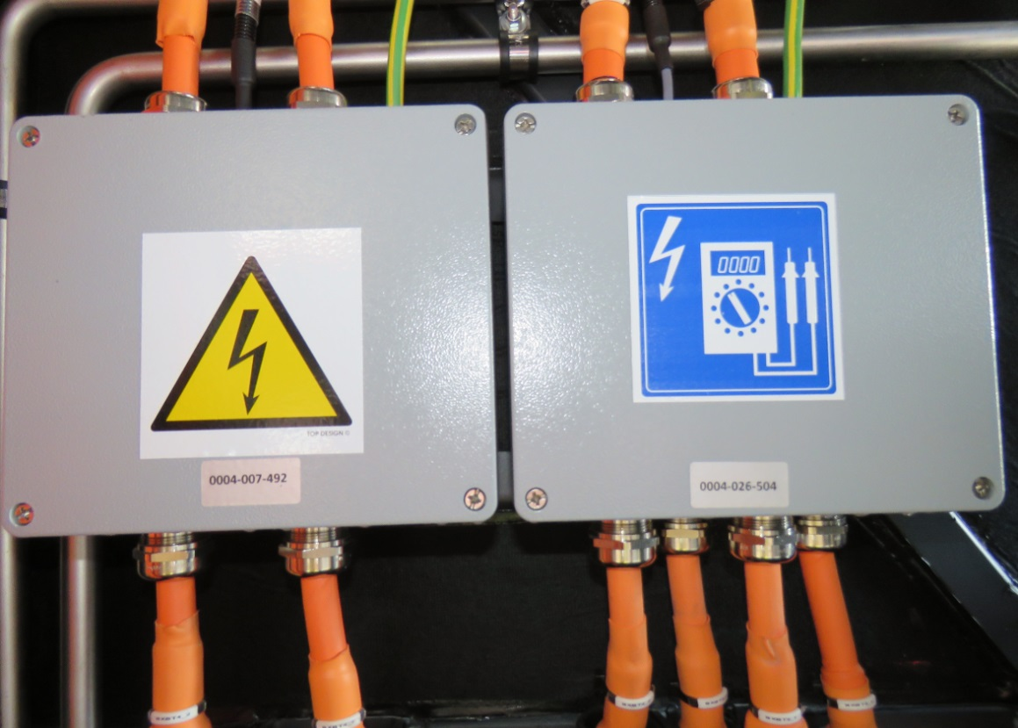
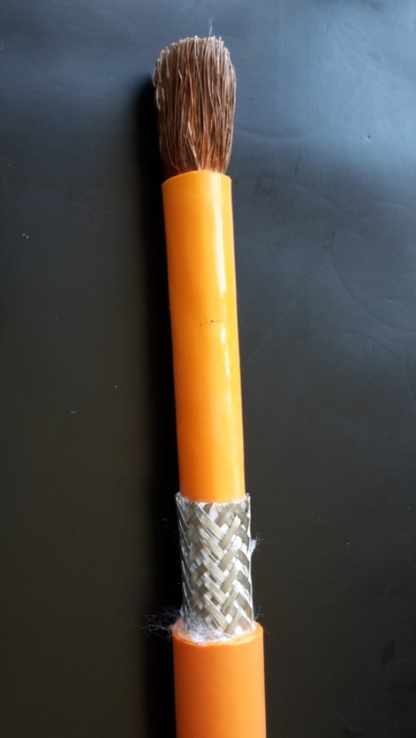
Bezpieczeństwo
Wysokie napięcie o wartości nominalnej 600V DC lub 3x400 V AC podłączone jest do baterii trakcyjnych, silnika trakcyjnego,
kompresora powietrza, sprężarki klimatyzacji oraz urządzeń w kontenerze trakcyjnym na dachu.
Wszystkie przewody będące pod wysokim napięciem są, dla odróżnienia, w otulinie w kolorze pomarańczowym.

Slide 17

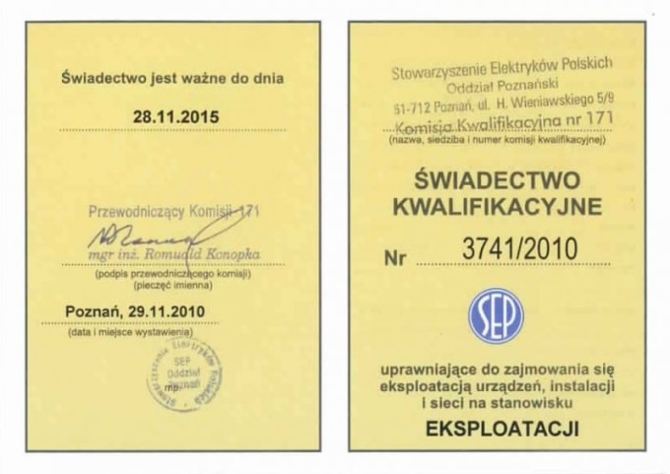
Bezpieczeństwo
Przed rozpoczęciem jakichkolwiek prac z komponentami podłączonych do wysokiego napięcia należy zapoznać się z dokumentacją producenta.
Podstawowe pojęcia
Wysokie napięcie (HV) – w branży motoryzacyjnej napięcie w zakresie 60 ÷ 1500 V DC i 30 ÷ 1000 V AC
Wykwalifikowany personel – osoby, które odbyły odpowiednie szkolenie producenta, posiadają wiedzę i doświadczeniedie oraz zapoznały się z obowiązującymi przepisami i dokumentacją.
Uprawnienia – wszelkie prace związane z wykonywanie przeglądów technicznych, usuwania usterek i napraw powinien wykonywać wyłącznie personel techniczny posiadający odpowiednie uprawnienia z zakresu eksploatacji urządzeń z zakresu do 1kV
Wszystkie komponenty będące pod wysokim napięciem oznaczone są znormowanym trójkątem ostrzegawczym, informującym o możliwości wystąpienia porażenia
Źródła wysokiego napięcia w autobusie
Przed rozpoczęciem prac upewnić się, że autobus odłączony jest od zewnętrznych źródeł napięcia np. ładowarka, pantograf itp.
Należy pamiętać, że w kontenerze trakcyjnym, bateriach znajdują się kondensatory.

Slide 18
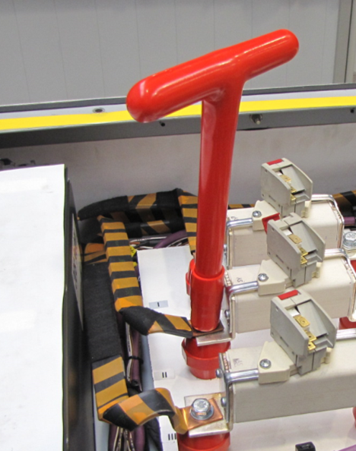

Bezpieczeństwo
B001-180-001
Indywidualna odzież ochronna
Pracownik wykonujący prace pod napięciem musi mieć założone rękawice izolujące (klasa „0”) przeznaczone do pracy przy wysokim napięciu. Rękawice muszą spełniać normę EN 60903. Na rękawice izolujące należy nałożyć skórzane rękawice ochronne chroniące przed uszkodzeniami mechanicznymi spełniające normy EN 420 i EN 388.
Narzędzia
Do obsługi urządzeń pod napięciem do 1000 V AC oraz 1500 V DC należy używać narzędzi wykonanych zgodnie z normą EN 60900. Każdorazowo przed użyciem należy wizualnie sprawdzić, czy narzędzia nie są uszkodzone. Pęknięcia, ubytki materiału, rysy i inne uszkodzenia eliminują je z użycia.

Slide 19
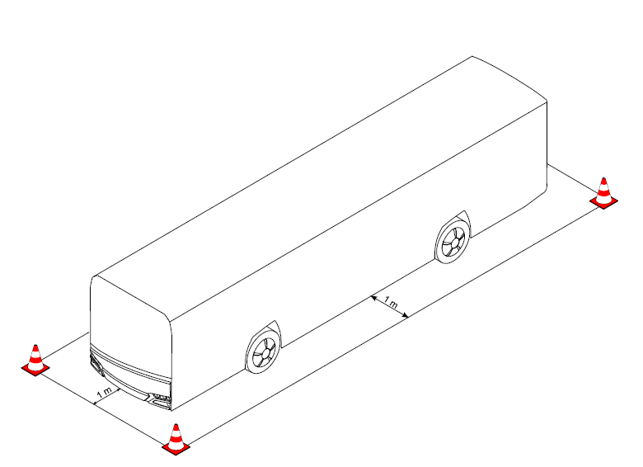
Bezpieczeństwo
Zabezpieczenie pojazdu przed nieuprawnionymi osobami podczas pracy przy wysokim napięciu
Przed rozpoczęciem prac przy wysokim napięciu należy utworzyć strefę buforową chroniącą postronne osoby przed przypadkowym porażeniem prądem elektrycznym.

Slide 20
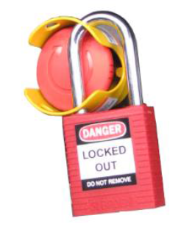
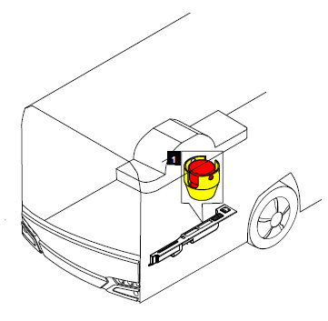
Bezpieczeństwo
Postępowanie przy wyłączaniu wysokiego napięcia
- zatrzymać pojazd
- załączyć hamulec postojowy
- wyłączyć zapłon, wyjąć kluczyk ze stacyjki i zabezpieczyć przed dostępem osób trzecich
- upewnić się, że autobus jest odłączyć od zewnętrznego źródła zasilania
- odłączyć baterie trakcyjne i urządzenia MEDCOM wyłącznikiem wysokiego napięcia umieszczonym w kabinie kierowcy i zabezpieczyć przed ponownym uruchomieniem

Slide 21
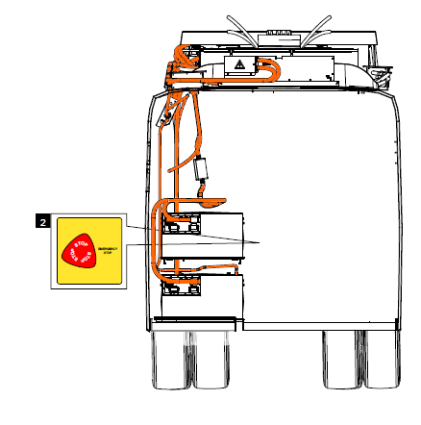
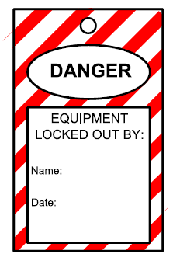

Bezpieczeństwo
Na wyłączniku umieścić informację z nazwiskiem osoby oraz datą odłączenia.

Slide 22
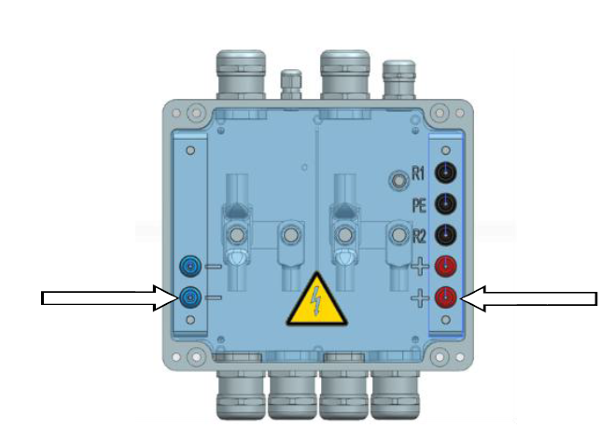
Bezpieczeństwo
Po odłączeniu wysokiego napięcia należy odczekać co najmniej 5 min. do czasu rozładowania kondensatorów znajdujących się w kontenerze trakcyjnym Medcom.
Następnie należy sprawdzić stan beznapięciowy w instalacji HV. Należy dokonać tego za pomocą woltomierza, który musi być przystosowany do pomiaru wysokich napięć.
Pomiaru dokonać w puszce pomiarowej, znajdującej się z tyłu, po lewej stronie autobusu, za klapą rewizyjną.
Otworzyć puszkę, odnaleźć odpowiednie gniazda, które są pokazane na poniższym rysunku i podłączyć do nich woltomierz. Gdy woltomierz wskaże 0 V znaczy to, że w instalacji HV jest bezpieczny stan beznapięciowy.

Slide 23
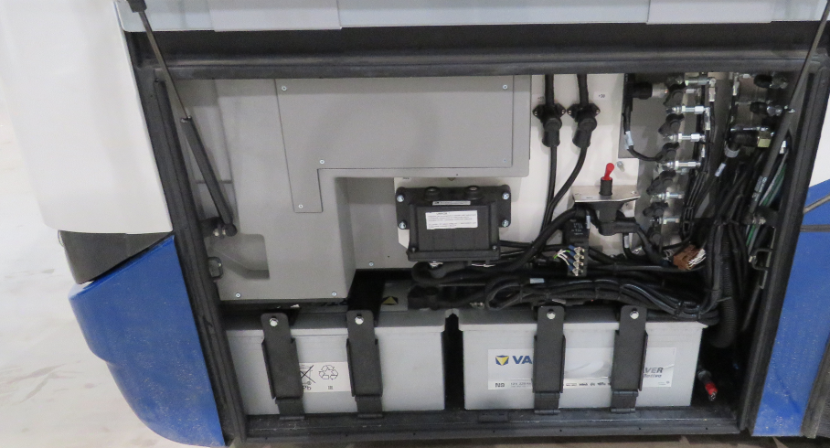
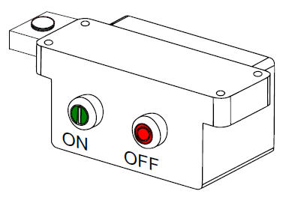
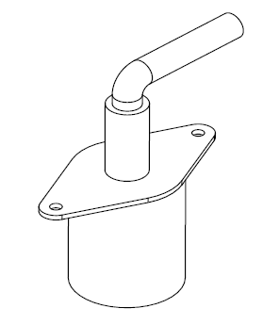
Bezpieczeństwo
24V ELWAT
Przy pomocy wyłącznika ELWAT odłączone zostaje zasilanie 24 i załączone zostają światła awaryjne. Rozłączone zostaje również zasilanie 600V.
Wyłącznik masowy 24 V
Wyłączenie przełącznika masowego powoduje odłączenie masy w całym pojeździe. Wyłączone zostanie również zasilanie 600 V

Slide 24

Bezpieczeństwo
Aby holowanie pojazdu było możliwe, nastawnik kierunku jazdy należy przełączyć w położenie N (Neutral). Przy holowaniu należy korzystać z przepisowego drążka holowniczego, umieszczonego w uchwycie przednim. Trzpień holowniczy należy zabezpieczyć dołączoną zawleczką.
W miarę możliwości należy holować pojazd przy załączonym zasilaniu, aby działało wspomaganie układu kierowniczego
zasilanie układu hamulcowego sprężonym powietrzem. Przy uszkodzonej sprężarce układ pneumatyczny można napełnić
z pojazdu holującego przez zawór awaryjnego napełniania sprężonym powietrzem znajdującym się z przodu autobusu,
pod tablicą rejestracyjną.

Slide 25
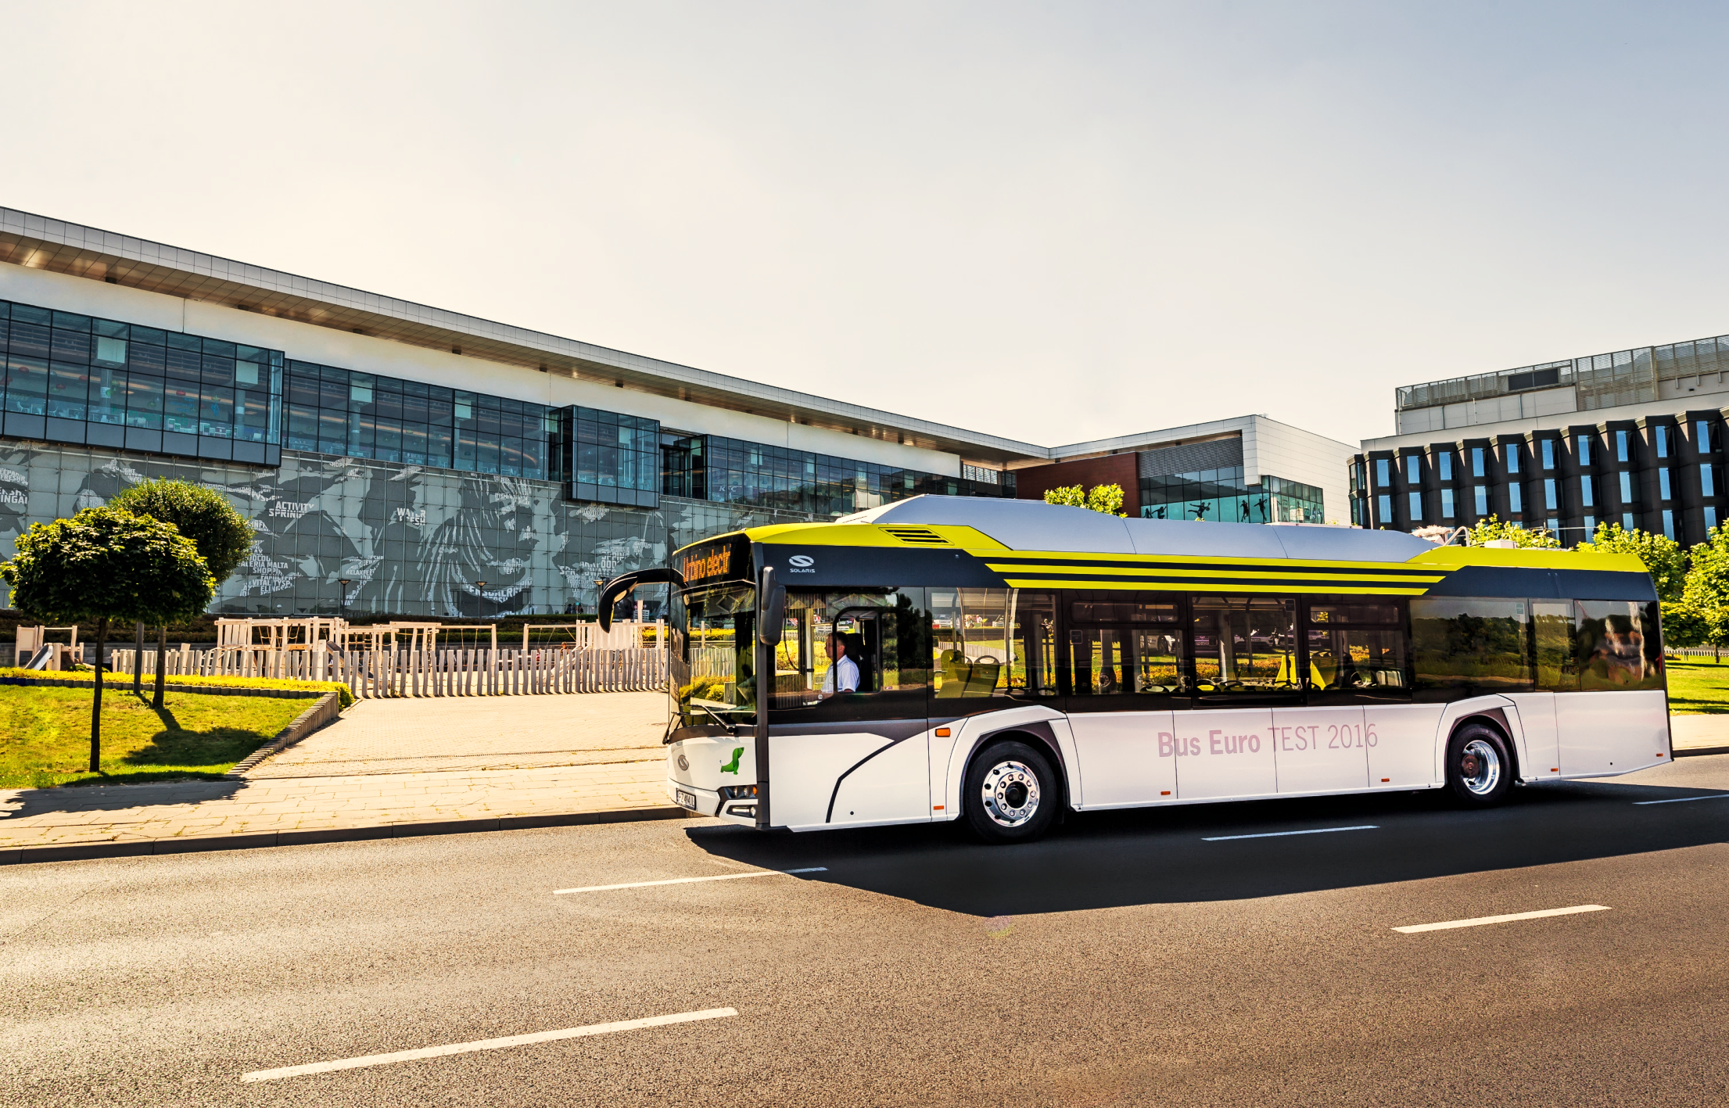
BEZPIECZNY
NIEZAWODNY
NISKIE WIBRACJE
NOWOCZESNY
NISKIE KOSZTY UŻYTKOWANIA
BEZEMISYJNY
CICHY
WYGODNY
NOWATORSKI DESIGN
Kierowca
Urbino electric
Szkolenie z budowy i obsługi

Slide 26
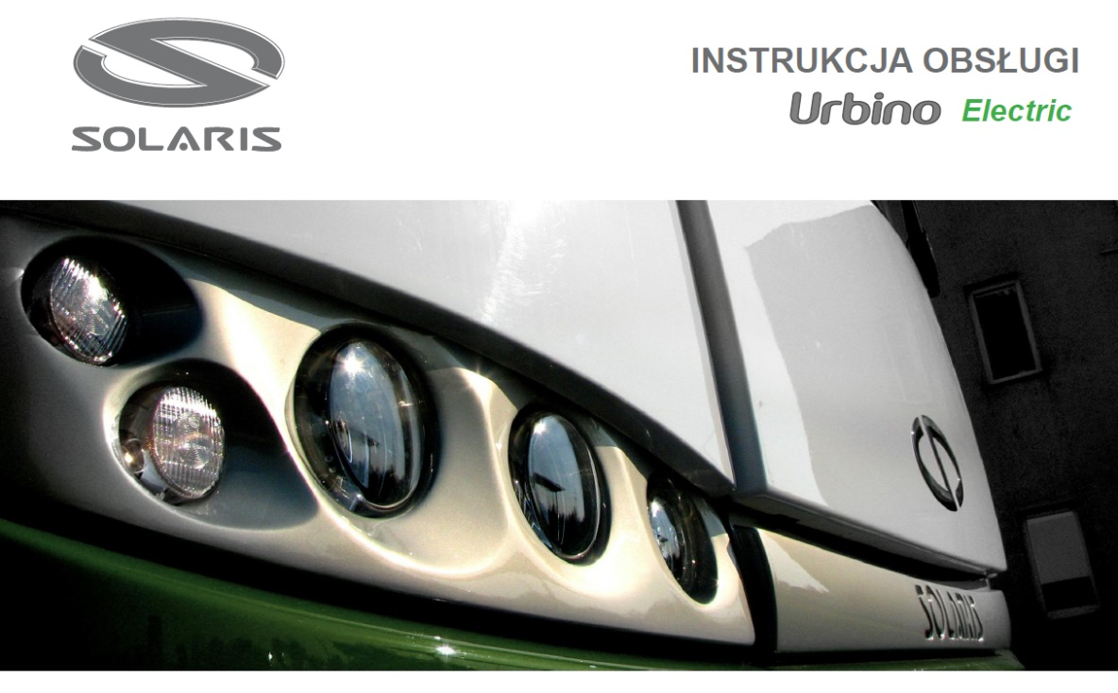
SOLARIS URBINO ELECTRIC
prawdziwie szyty na miarę
Miejsce pracy kierowcy ZAWSZE dostosowywane do wymagań klienta
Pulpit dotykowy
Pulpit tradycyjny
Uruchamianie
Komunikaty
IO

Slide 27
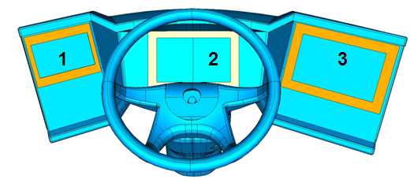
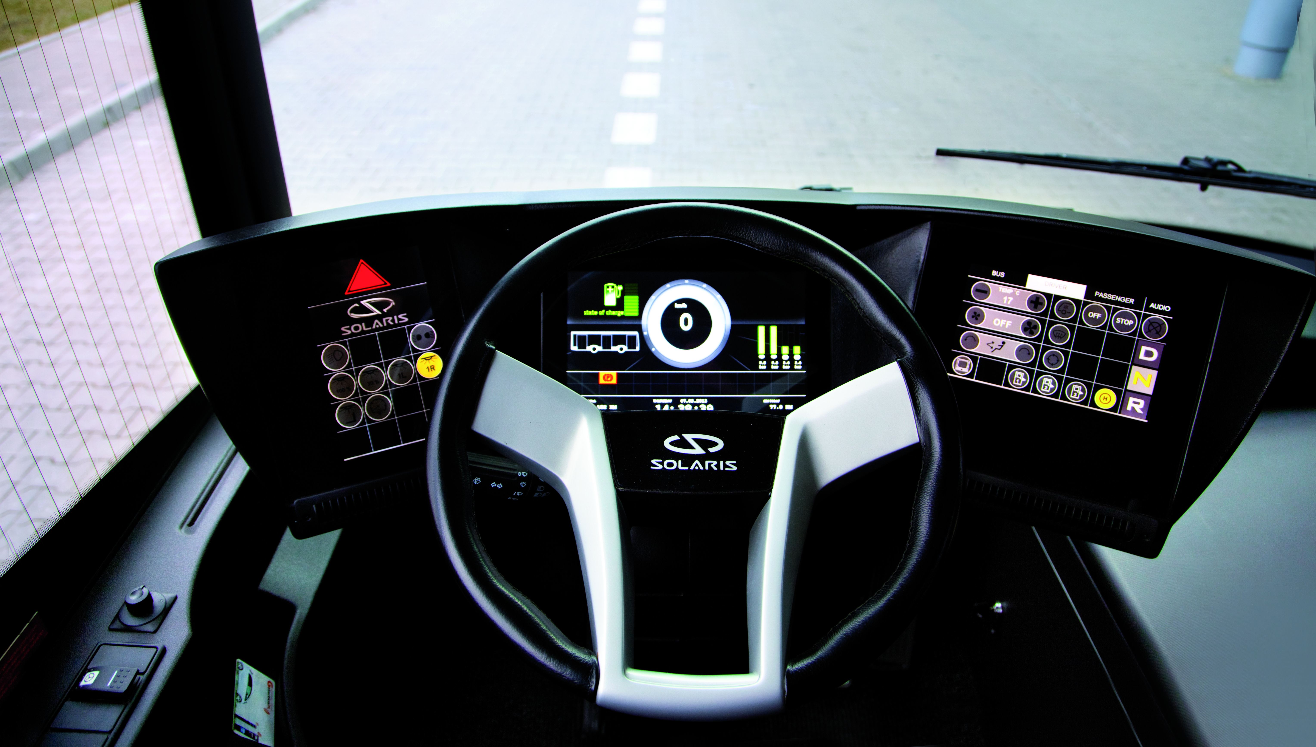
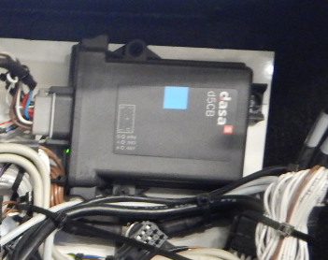
PULPIT KIEROWCY
dotykowy
Autobusy Solaris Urbino electric zostały wyposażone w nowoczesny pulpit kierowcy z panelami dotykowymi DASA. Posiada możliwość regulacji wysokości i nachylenia do indywidualnych potrzeb kierowcy. Dostępne są trzy oddzielne panele (2 dotykowe).
Sterownik DASA na P1

Slide 28
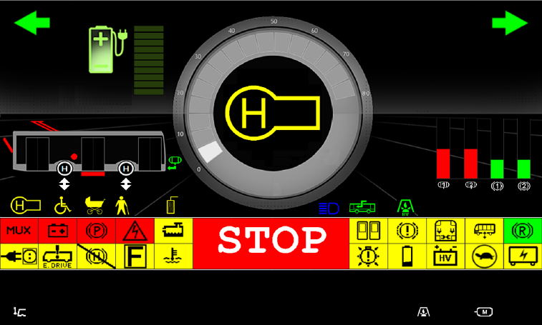
2
PULPIT KIEROWCY
dotykowy
Notes:
28

Slide 29
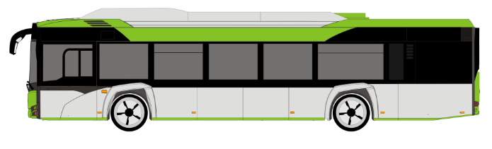




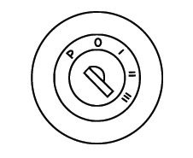
PULPIT KIEROWCY
dotykowy
Opcja 1
Autobus uruchamiany jest poprzez kluczyk stacyjki. Przełączenie na pozycję P2 załącza +15. W ciągu 10 sekund trwa autodiagnoza syustemu. Pojawia się piktogram „Not ready to Go“. Blokada jazdy. Należy przełączyć kluczyk w pozycję P3, załączając napęd HV. Pojawia się piktogram ,,Ready to Go“.
W przypadku braku możliwości uruchomienia autobusu pojawia się piktogram o blokadzie startu.
Not ready to Go
Ready to Go
„Blokada jazdy”

Slide 30

PULPIT KIEROWCY
dotykowy
Opcja 2
Pojazd uruchamia się poprzez przekręcenie kluczyka. Załączone zostanie zasilanie +15. Możliwość jazdy jest zablokowana. Następnie należy nacisnąć przycisk START. Pojazd będzie gotowy do jazdy oraz nastąpi załączenie napięcia z baterii trakcyjnych,
z których ładowane są akumulatory pokładowe 24 V.
oczekiwanie na uruchomienie systemu, wyświetla się przez ok. 2 s.
Not ready to Go
Ready to Go
„Blokada jazdy”

Slide 31


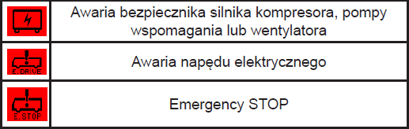
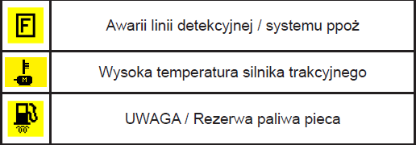
Sygnalizuje wystąpienie awarii, należy natychmiast zatrzymać pojazd.
Wraz z czerwoną kontrolką STOP zaświeci się kontrolka układu, który uległ awarii.
Dalsza jazda jest zabroniona!!
Sygnalizuje „uszkodzenie”. Należy natychmiast zatrzymać autobus i ustalić miejsce oraz przyczynę uszkodzenia. Wraz z kontrolką „uszkodzenie” zaświeci się kontrolka układu, który uległ awarii.
Przykłady:

Slide 32
BEZPIECZNY
NIEZAWODNY
NISKIE WIBRACJE
NOWOCZESNY
NISKIE KOSZTY UŻYTKOWANIA
BEZEMISYJNY
CICHY
WYGODNY
NOWATORSKI DESIGN
Silnik
Urbino electric
Szkolenie z budowy i obsługi

Slide 33
TSA 160 kW
  Producent
TRAKTIONSSYSTEME AUSTRIA GmbH
Główna siedziba firmy: Wiener Neudorf
Biuletyn D313-120-001
Dokumentacja producenta TSA004475

Slide 34
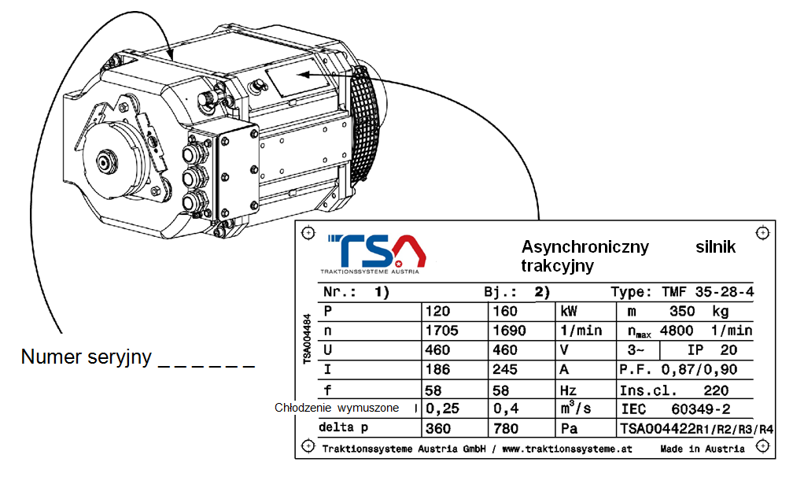
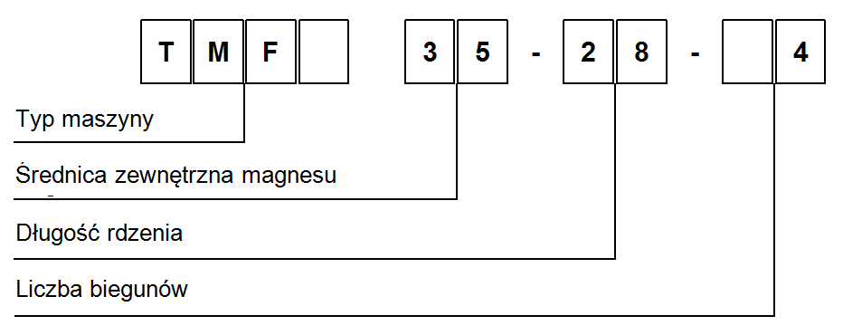
  Tabliczka znamionowa
TMF = Traktions – Motor – Fremdbelüftet (silnik trakcyjny z wymuszoną wentylacją)
35 Kod liczbowy średnicy zewnętrznej magnesu (= 350 mm)
28 Kod liczbowy długości rdzenia (= 280 mm)
4 Liczba biegunów (4 bieguny)

Slide 35
  Dane techniczne
Asynchroniczny silnik trakcyjny
Oznaczenie typu | TMF 35-28-4
Numer identyfikacyjny | TSA004422R1 - R2 - R3 - R4
Masa (bez sprzęgła) | m _{silnik trakcyjny} 350 kg
Prędkość znamionowa | n _{Nom} 1705 – 1690 min⁻¹
Napięcie znamionowe | U _{Nom} 460 V
Natężenie znamionowe | I _{Nom} 186 – 245 A
Częstotliwość znamionowa | f _{Nom} 58 Hz
Prędkość maksymalna | N_{max} 4800 min⁻¹
Poziom mocy akustycznej | L_{W max} 95 dB
Monitorowanie temperatury przy użyciu czujnika Pt100 na uzwojeniu | Ostrzeżenie 160 °C Redukcja wydajn. 170 °C Wyłączenie 180 °C

Slide 36
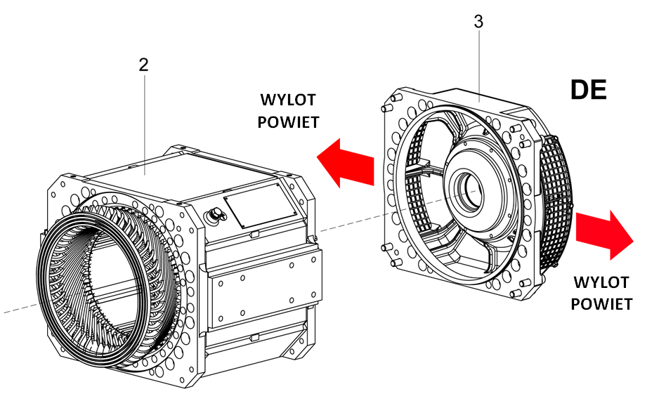
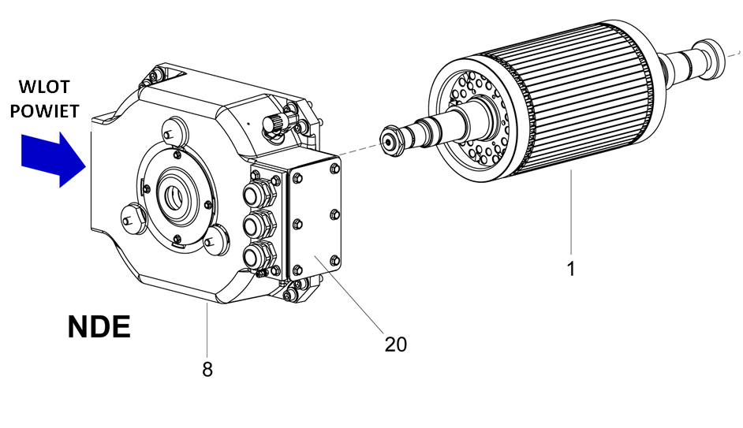
  Skróty
NDE Non Drive End strona przeciwna do napędu
DE Drive End strona napędu
TMBU Traction Motor Bearing Unit zespół łożyska silnika trakcyjnego

Slide 37
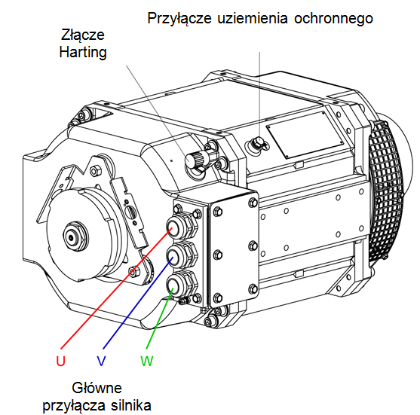
Zespół wirnika
Stojan
Pokrywa od strony DE
Pokrywa od strony NDE
Przyłącza HV (wysokiego napięcia)

Slide 38

  Wirnik
Wał silnika jest zamontowany na stałym zespole łożyska. W osłonie łożyska po stronie napędowej znajduje się łożysko kulowe z głębokim rowkiem oraz ceramicznymi elementami tocznymi (5). Jest to łożysko stałe.
Zespół łożyska tocznego wałeczkowego (10) z ceramicznymi elementami tocznymi jest zamontowane w osłonie łożyska po stronie nienapędowej. Jest to łożysko swobodne. Obydwa zespoły łożysk są odpowiednio nasmarowane smarem Shell RETINAX LX2 (lub jego nowszym odpowiednikiem Shell Gadus S3 V220C 2) dostarczanym przez firmę SKF.
Zespół łożyska silnika trakcyjnego jest fabrycznie napełniony wystarczającą ilością smaru. Uzupełnianie poziomu smaru nie jest więc konieczne. Otwarcie obudowy łożyska może spowodować uszkodzenie zespołu łożyska silnika trakcyjnego oraz skrócenie okresu eksploatacji.
Nie istnieje obowiązek wymiany smaru
Zespoły łożysk silnika trakcyjnego
są wymieniane co 500 000km, nie rzadziej niż co 8.3 lat
(łożyska + smar)

Slide 39
  Układ chłodzenia
W konstrukcji silnika uwzględniono wymuszoną wentylację. Wstępnie przefiltrowane powietrze chłodzące jest przedmuchiwane przez filtr powietrza na wlocie powietrza w osłonie łożyska po stronie nienapędowej
i rozprowadzane do kanałów układu chłodzenia w stojanie i wirniku. Filtr powietrza należy kontrolować
w regularnych odstępach czasu zależnych od stopnia zanieczyszczenia. W razie potrzeby należy go wyczyścić lub wymienić.
Powietrze chłodzące stojana jest doprowadzane przez tylną część uzwojeń do kanałów układu chłodzenia
w laminowanym kadłubie, a następnie odprowadzane osiowo w osłonie łożyska po stronie napędowej.
Powietrze do chłodzenia wirnika jest wprowadzane w obszarze czoła uzwojenia po stronie nienapędowej
i przepływa przez kanały układu chłodzenia w kadłubie laminowanym wirnika oraz szczelinę w obszarze czoła uzwojenia po stronie napędowej, a następnie łączy się z powietrzem przepływającym z wirnika i opuszcza układ przez osłonę łożyska po stronie napędowej.

Slide 40

  Przeglądy techniczne

Slide 41

DZIĘKUJEMY
ZA UWAGĘ
Prezentacja firmowa

